Slide 1
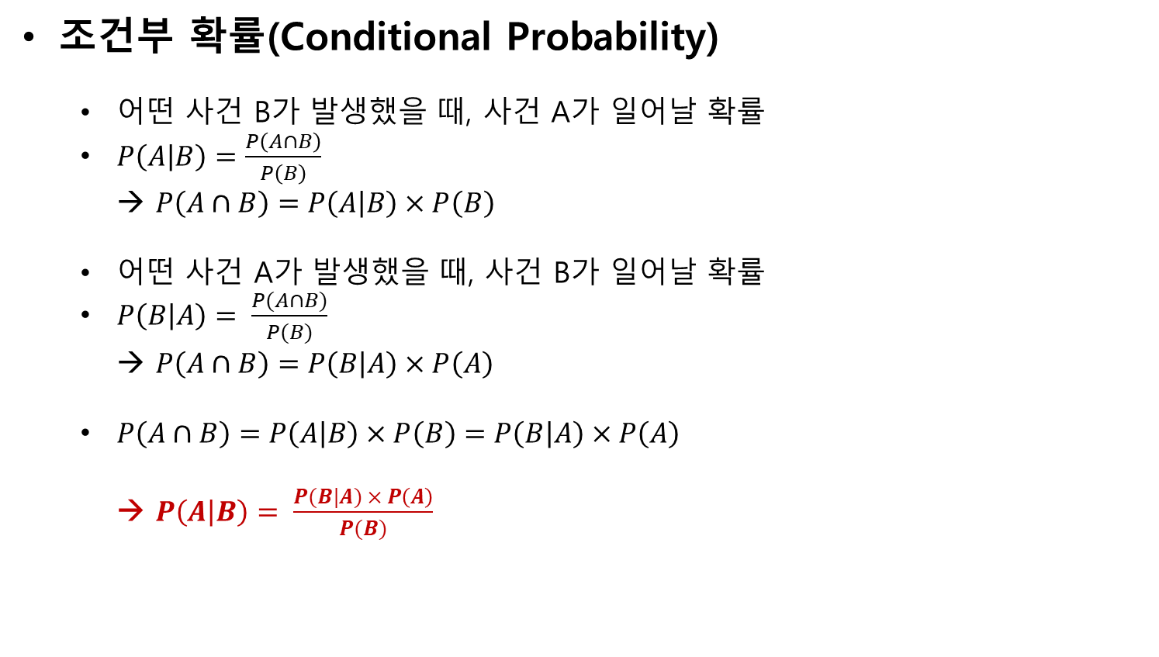
조건부 확률(Conditional Probability)
어떤 사건 B가 발생했을 때, 사건 A가 일어날 확률
$P\left(A | B\right)=\frac{P\left(A∩B\right)}{P\left(B\right)}$ → $P\left(A∩B\right)=P\left(A | B\right)×P\left(B\right)$
어떤 사건 A가 발생했을 때, 사건 B가 일어날 확률
$P\left(B | A\right)= \frac{P(A∩B)}{P(B)}$ → $P\left(A∩B\right)=P\left(B | A\right)×P\left(A\right)$
$P\left(A∩B\right)=P\left(A | B\right)×P\left(B\right)=P\left(B | A\right)×P\left(A\right)$ → $P\left(A | B\right)= \frac{P(B|A) × P\left(A\right)}{P(B)}$

Slide 2









베이즈 정리(Bayes’ Theorem)
분할(Partitions) 의 조건
$k$개의 집합 $A_{1}, A_{2}, …, A_{k}$ 이 어떤 집합 $S$ 을 분할하는 조건
$A_{i}∩A_{j}=∅\left(단, i≠j\right)$
$A_{1}∪A_{2}∪⋯∪A_{k}=S$
$S=\left(S∩A_{1}\right)∪⋯∪\left(S∩A_{k}\right)$ → $P\left(S\right)=P\left(S∩A_{1}\right)+⋯+P\left(S∩A_{k}\right)$
$P\left(A_{j} | S\right)= \frac{P\left(A_{j}∩S\right)}{P\left(S\right)}$ $= \frac{P\left(A_{j}∩S\right)}{P\left(S∩A_{1}\right)+⋯+P\left(S∩A_{k}\right)}$
→ $P\left(A_{j} | S\right)= \frac{P\left(A_{j}∩S\right)}{P\left(S \right| A_{1}) P\left(A_{1}\right)+⋯+P\left(S \right| A_{k}) P(A_{k}) }$
$$S$$
$$A_{1}$$
$$A_{2}$$
$$A_{3}$$
$$⋯$$
$$A_{k−2}$$
$$A_{k−1}$$
$$A_{k}$$

Slide 3
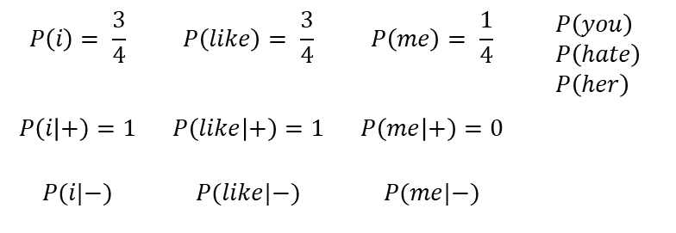
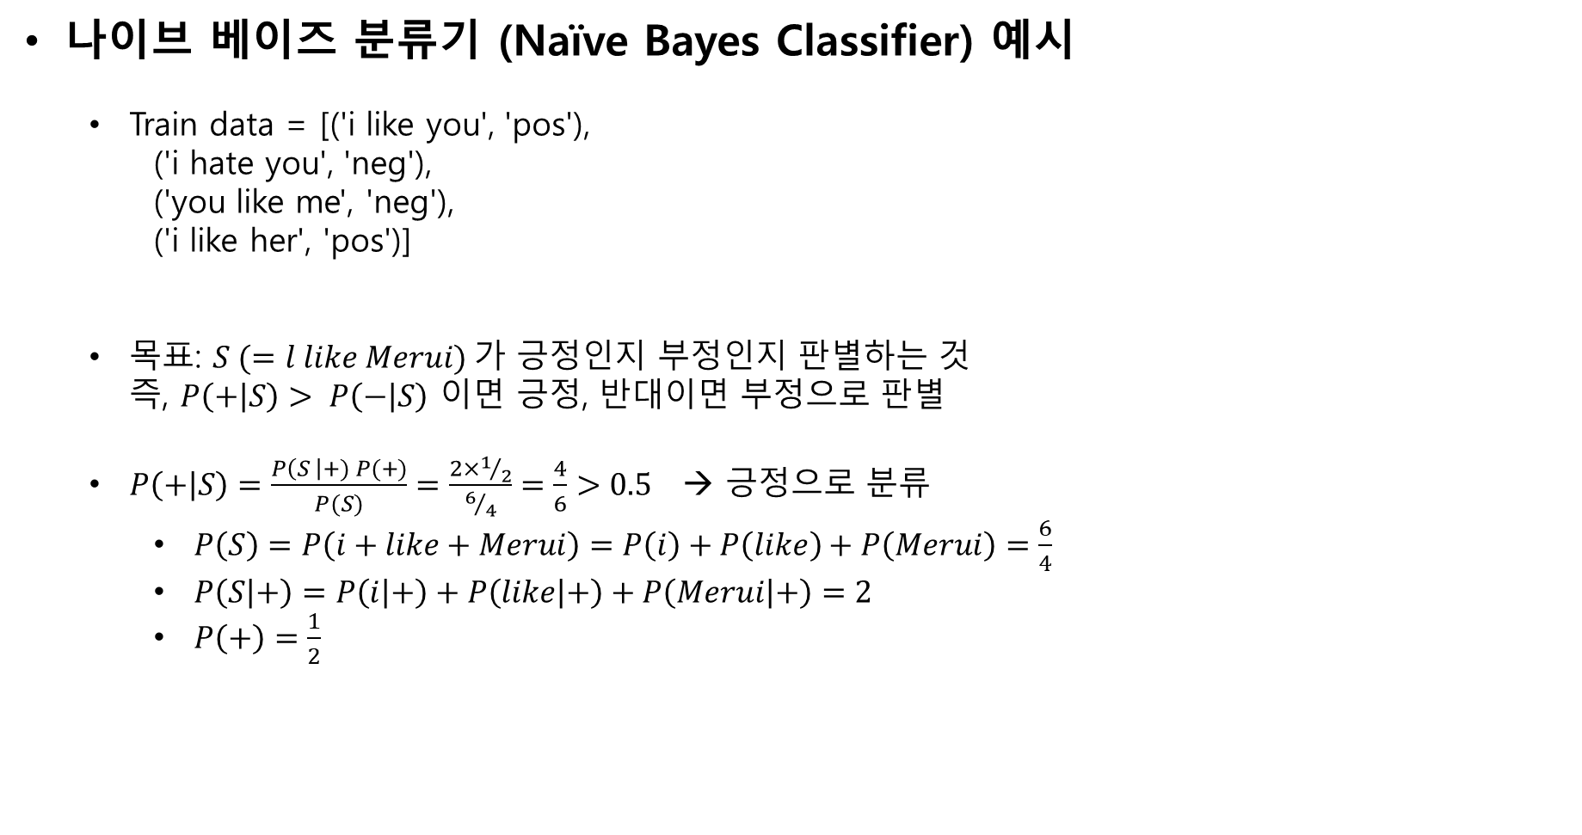
나이브 베이즈 분류기 (Naïve Bayes Classifier) 예시
Train data = [('i like you', 'pos'),
('i hate you', 'neg'),
('you like me', 'neg'),
('i like her', 'pos')]
목표: $S (=l like Merui)$가 긍정인지 부정인지 판별하는 것 즉, $P\left(+ | S\right)> P\left(− | S\right)$ 이면 긍정, 반대이면 부정으로 판별
$P\left(+ | S\right)=\frac{P\left(S \right|+) P(+)}{P(S)}=\frac{2×1/2}{6/4}=\frac{4}{6}>0.5$ → 긍정으로 분류
$P\left(S\right)=P\left(i+like+Merui\right)=P\left(i\right)+P\left(like\right)+P\left(Merui\right)=\frac{6}{4}$
$P\left(S | +\right)=P\left(i | +\right)+P\left(like | +\right)+P\left(Merui | +\right)=2$
$P\left(+\right)=\frac{1}{2}$
$$P\left(i\right)= \frac{3}{4}$$ | $$P\left(like\right)= \frac{3}{4}$$ | $$P\left(me\right)= \frac{1}{4}$$ | $$P\left(you\right) \\ P\left(hate\right) \\ P\left(her\right)$$
$$P\left(i | +\right)=1$$ | $$P\left(like | +\right)=1$$ | $$P\left(me | +\right)=0$$
$$P(i|−)$$ | $$P(like|−)$$ | $$P(me|−)$$

Slide 4
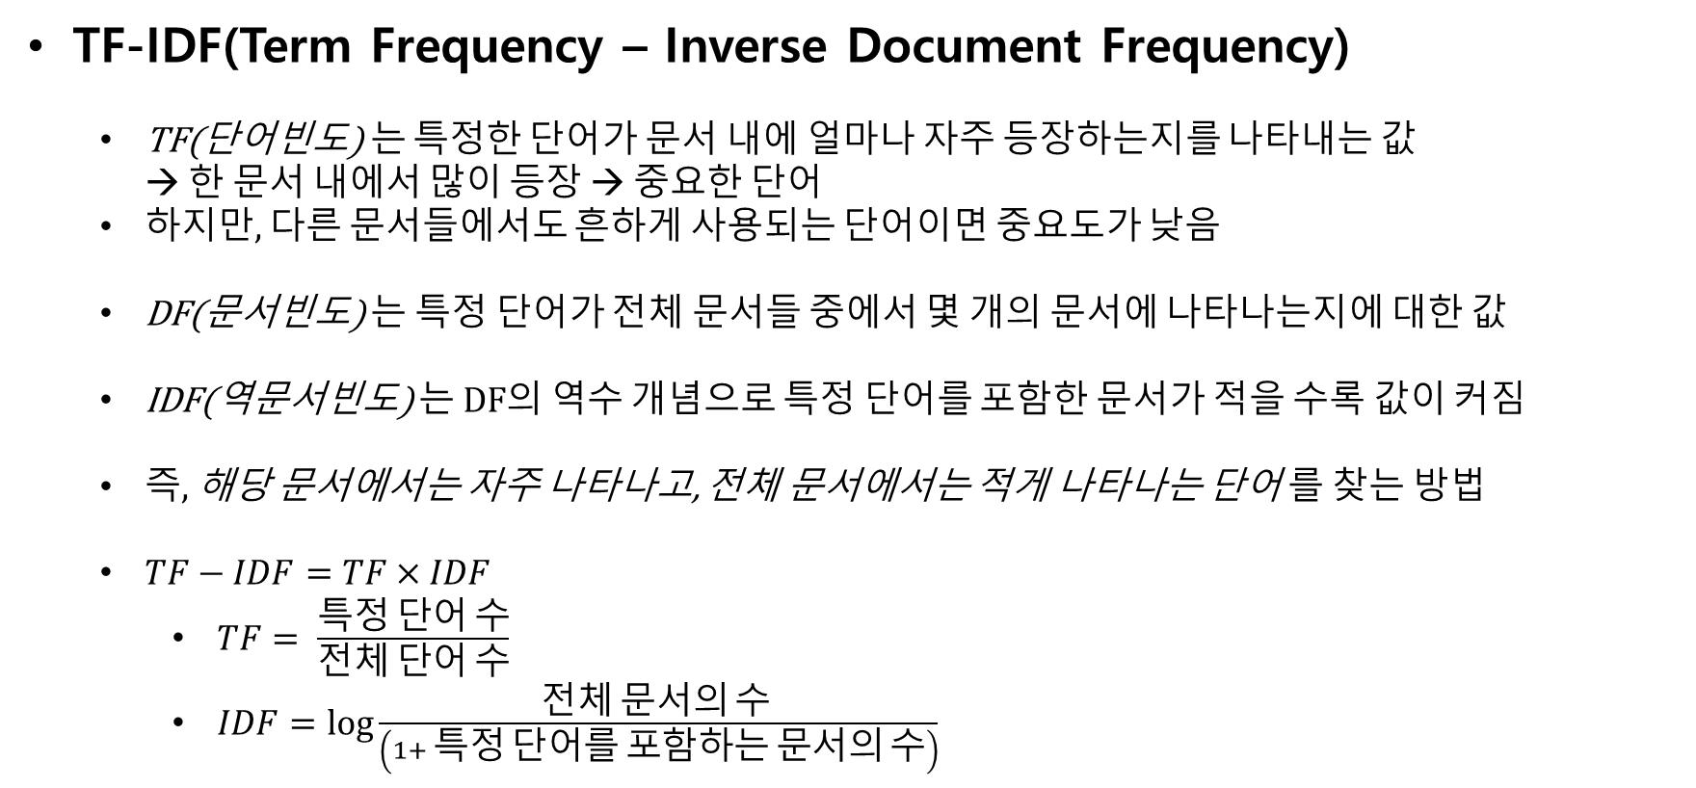
TF-IDF(Term Frequency – Inverse Document Frequency)
TF(단어빈도) 는 특정한 단어가 문서 내에 얼마나 자주 등장하는지를 나타내는 값 → 한 문서 내에서 많이 등장 → 중요한 단어
하지만, 다른 문서들에서도 흔하게 사용되는 단어이면 중요도가 낮음
DF(문서빈도) 는 특정 단어가 전체 문서들 중에서 몇 개의 문서에 나타나는지에 대한 값
IDF(역문서빈도) 는 DF의 역수 개념으로 특정 단어를 포함한 문서가 적을 수록 값이 커짐
즉, 해당 문서에서는 자주 나타나고, 전체 문서에서는 적게 나타나는 단어 를 찾는 방법
$TF−IDF=TF×IDF$
$TF= \frac{특정 단어 수}{전체 단어 수}$
$IDF=\log{\frac{전체 문서의 수 }{\left(1+ 특정 단어를 포함하는 문서의 수\right)}}$

Slide 5
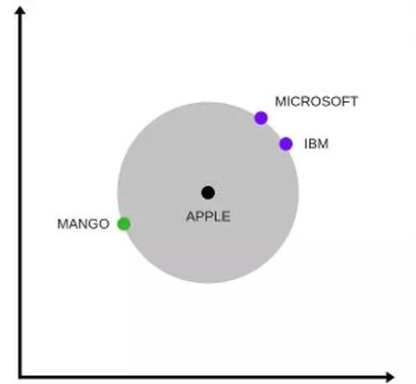
Word2Vec
NLP(Natural Language Processing: 자연어 처리) 란 컴퓨터가 인간이 사용하는 언어를 이해하고 분석할 수 있게 해주는 과정을 의미
기존에는 이를 위해 One-hot encoding 방식을 활용(Naive Bayes Classifier 에서 활용)
괜찮은 성능을 발휘하지만, ‘단어가 본질적으로 다른 단어와 어떤 차이점을 가지는지 이해할 수 없다는 단점이 존재
이런 단점을 보완하기 위해 단어 자체가 가지는 의미를 다차원 공간에서 ‘벡터화’하는 방식을 고안하게 되었는데, 이것이 Word2Vec 의 기본 컨셉
단어를 벡터화 하게 될 때의 이점
각 단어들 사이의 유사도 측정
여러 개의 단어들을 한번에 수치적으로 다루는 것이 가능
의미 자체가 벡터로 수치화 되었기 떄문에, 벡터 연산을 통해 추론을 내릴 수 있음 (참고: http://w.elnn.kr/search/)
각 언어의 유사한 의미를 갖는 단어들은 유사한 벡터 값을 가질 것이므로 기계 번역에 활용
<word2vec 의 시각화 예시 >

Slide 6
Word2Vec
Word2Vec 는 2013년 구글에서 발표된 연구로, 현재 주어진 단어를 가지고 주위에 등장하는 나머지 몇 가지의 단어들의 등장 여부를 유추하는 방법론. 관련 논문: ＂Efficient Estimation of Word Representations in Vector Space(백터공간상에서 단어 의미의 효율적인 추정)“, Tomas Mikolov, Kai Chen, Greg Corrado and Jeffrey Dean
이 때, 예측하는 단어들의 경우 현재 단어 주위에서 샘플링을 하는데, ‘가까이 위치해있는 단어일 수록 현재 단어와 관련이 더 많은 단어일 것이다‘ 라는 컨셉
이는, 언어학의 ‘Distributional Hypothesis’ 라는 가정에 입각한 것으로, ‘비슷한 분포를 가진 단어들은 비슷한 의미를 가진다’라는 의미
기존의 알고리즘에 비해 자연어 처리(Natural Language Process)에서 엄청난 향상을 가져왔다. 변환된 벡터가 단순한 수학적 존재 이상의 복잡한 개념 표현을 넘어 추론까지도 쉽게 구현할 수 있다는 점에서 대단한 의미를 갖는다.

